Slide 1

Praktické zkušenosti s BIX v Knihovně UTB
Irena Jánská
Bibliotheca academica 2013

Slide 2
Kooperativní příspěvkový projekt Německé asociace knihoven (DBV)
od roku 1999 pro německé městské knihovny, původně pro sběr a vyhodnocování statistických dat knihoven.
V roce 2004 byl rozšířen pro vědecké a akademické knihovny a zaměřil se na benchmarking.
Vzájemné porovnání celkového výkonu a jednotlivých činností,
Uplatnění získaných výstupů pro zlepšené vlastní činnosti knihoven.
Podkladem pro benchmarkingovou analýzu jsou statistická data o aktivitách organizace v několika dílčích oblastech.
Notes:
Jedná se o kooperativní příspěvkový projekt Německé asociace knihoven (DBV), který je realizován již od roku 1999 pro německé městské knihovny, původně jako projekt pro sběr a vyhodnocování statistických dat knihoven. V roce 2004 byl rozšířen pro vědecké a akademické knihovny a zaměřil se na benchmarking.
Benchmarking – analytická výzkumná metoda, jejímž cílem je měření a analýza jak procesů, tak celkového výkonu organizace prostřednictví systematického srovnání s výkonem ostatních srovnatelných subjektů.
Metoda slouží jak ke vzájemnému porovnání celkového výkonu a jednotlivých činností, tak také k uplatnění získaných výstupů pro zlepšené vlastní činnosti knihoven.
Podkladem pro benchmarkingovou analýzu jsou statistická data o aktivitách organizace v několika dílčích oblastech.
Systém výstupů BIX je postaven na propočtu indikátorů z vložených statistických údajů, při výstupu uvádí minimální, průměrné a maximální hodnoty. Databáze je veřejně přístupná. Sběr statistických dat probíhá v období leden až březen, vždy za rok zpětně.
Jedná se o kooperativní příspěvkový projekt Německé asociace knihoven (DBV), který je realizován již od roku 1999 pro německé městské knihovny, původně jako projekt pro sběr a vyhodnocování statistických dat knihoven. V roce 2004 byl rozšířen pro vědecké a akademické knihovny a zaměřil se na benchmarking.
Benchmarking – analytická výzkumná metoda, jejímž cílem je měření a analýza jak procesů, tak celkového výkonu organizace prostřednictví systematického srovnání s výkonem ostatních srovnatelných subjektů.
Metoda slouží jak ke vzájemnému porovnání celkového výkonu a jednotlivých činností, tak také k uplatnění získaných výstupů pro zlepšené vlastní činnosti knihoven.
Podkladem pro benchmarkingovou analýzu jsou statistická data o aktivitách organizace v několika dílčích oblastech.
Systém výstupů BIX je postaven na propočtu indikátorů z vložených statistických údajů, při výstupu uvádí minimální, průměrné a maximální hodnoty. Databáze je veřejně přístupná. Sběr statistických dat probíhá v období leden až březen, vždy za rok zpětně.
Jedná se o kooperativní příspěvkový projekt Německé asociace knihoven (DBV), který je realizován již od roku 1999 pro německé městské knihovny, původně jako projekt pro sběr a vyhodnocování statistických dat knihoven. V roce 2004 byl rozšířen pro vědecké a akademické knihovny a zaměřil se na benchmarking.
Benchmarking – analytická výzkumná metoda, jejímž cílem je měření a analýza jak procesů, tak celkového výkonu organizace prostřednictví systematického srovnání s výkonem ostatních srovnatelných subjektů.
Metoda slouží jak ke vzájemnému porovnání celkového výkonu a jednotlivých činností, tak také k uplatnění získaných výstupů pro zlepšené vlastní činnosti knihoven.
Podkladem pro benchmarkingovou analýzu jsou statistická data o aktivitách organizace v několika dílčích oblastech.
Systém výstupů BIX je postaven na propočtu indikátorů z vložených statistických údajů, při výstupu uvádí minimální, průměrné a maximální hodnoty. Databáze je veřejně přístupná. Sběr statistických dat probíhá v období leden až březen, vždy za rok zpětně.
Jedná se o kooperativní příspěvkový projekt Německé asociace knihoven (DBV), který je realizován již od roku 1999 pro německé městské knihovny, původně jako projekt pro sběr a vyhodnocování statistických dat knihoven. V roce 2004 byl rozšířen pro vědecké a akademické knihovny a zaměřil se na benchmarking.
Benchmarking – analytická výzkumná metoda, jejímž cílem je měření a analýza jak procesů, tak celkového výkonu organizace prostřednictví systematického srovnání s výkonem ostatních srovnatelných subjektů.
Metoda slouží jak ke vzájemnému porovnání celkového výkonu a jednotlivých činností, tak také k uplatnění získaných výstupů pro zlepšené vlastní činnosti knihoven.
Podkladem pro benchmarkingovou analýzu jsou statistická data o aktivitách organizace v několika dílčích oblastech.
Systém výstupů BIX je postaven na propočtu indikátorů z vložených statistických údajů, při výstupu uvádí minimální, průměrné a maximální hodnoty. Databáze je veřejně přístupná. Sběr statistických dat probíhá v období leden až březen, vždy za rok zpětně.

Slide 3

V současné chvíli přes 250 knihoven z Německa, Rakouska, Itálie, Švýcarska či Slovinska.
ČR: Knihovna univerzitního Kampusu Masarykovy univerzity v Brně (KUK) a Knihovna Univerzity Tomáše Bati,
zástupce slovenských univerzitních knihoven Univerzitná Knižnica Technicej univerzity v Kočiciach.
Informační servis a metodickou podpora: podrobná metodika
a dokumentaci v němčině, pravidelné newslettery, emailové
i telefonické konzultace.
K dispozici jsou i školení a semináře.
Výsledky jsou publikovány ve veřejných médiích:
na internetu, časopisecky, na konferencích,
v televizním či rozhlasovém vysílání
specializovaného charakteru.

Slide 4
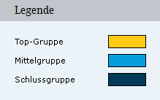
Získaná data představují:
indikátory srovnávaných knihoven (rozděleno na třetiny: nízké, střední a vysoké hodnoty)
hodnoty minimálního a maximálního indikátoru dosažené ve sledované kategorii knihoven
průměrné hodnoty indikátoru v rámci sledované skupiny
Sledované skupiny dat
Nabídka- rozsah služeb
Využívanost knihovny
Efektivita
Rozvojové ukazatele
Základními jednotkami jsou:
Počet uživatelů – přepočet na 1.000 uživatelů
Přepočtený stav zaměstnanců a jeho pracovní zařazení
Výpočet v %
Jednotkou pro finance je Euro měna
Z 27 sledovaných ukazatelů BIXu se vyhodnotilo 17 výsledných srovnávacích kategorií.

Slide 5
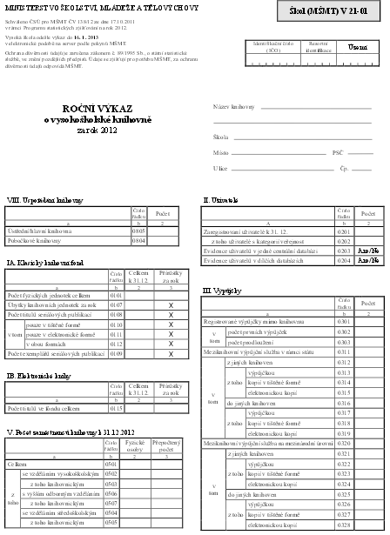
Společné znaky se statistickým výkazem
Do roku 2012 probíhal v ČR sběr statistických dat za akademické knihovny v režii MŠMT
Mnoho z těchto dat by se dalo využít i pro benchmarkingové porovnání.

Slide 6
Nové indikátory BIX
Rozpočet univerzity
Rozpočet knihovny
Náklady za EIZ + knihy + časopisy
Náklady na folie a vazbu
Prostředky vygenerované knihovnou, z vlastní činnosti i mimořádné – získané mimo rozpočet (pronájmy, dary, granty…)
Počet personálu hrazeného zaměstnavatelem
Počet zaměstnanců v pracovištích (zpracování fondů, služby a MVS a EIZ + IT)
Náklady na personál

Slide 7
BIX a Knihovna UTB
Seznámení s BIX 2011 Bibliothek der Freien Universität Bozen (v BIX od roku 2008)
Přistoupení do BIX v roce 2012 s údaji za rok 2011.
Investice časová a finanční 181,90 Euro ročně
S kým se poměřujeme?
S knihovnami se stejným počtem uživatelů
S ostatními mimoněmeckými knihovnami
(Itálie 1, Rakousko 8,Slovensko 2, Slovinsko 1, Česko 1)
Kombinace různých hledisek a knihoven
Data stažitelná v excelu a pdf

Slide 8
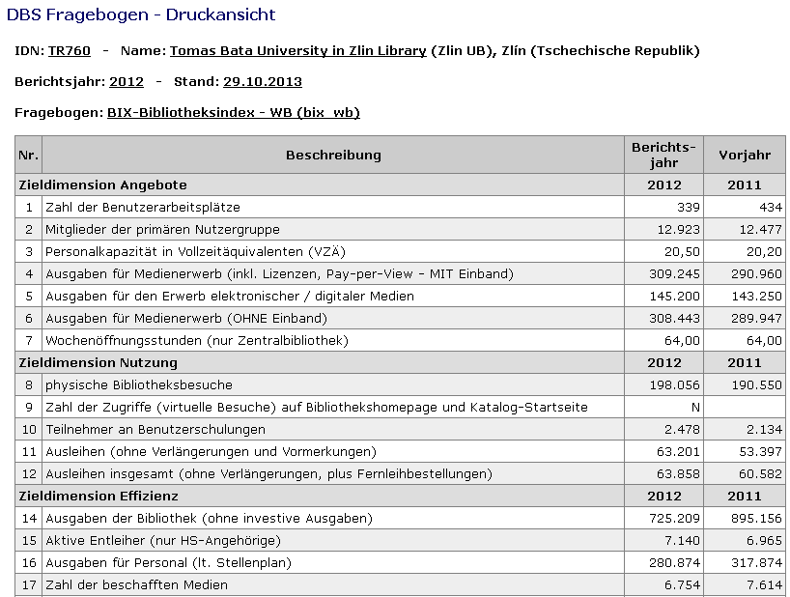

Slide 9
Z každého ukazatele je vypočten index, který lze porovnat s vypočtenou střední hodnotou (průměr), nejnižší hodnotou a nejvyšší hodnotou.
Knihovny tedy můžou u každé hodnoty sledovat, v čem se můžou zlepšit a v čem vynikají.
Díky této metodě nemůže mít jedna hodnota nepřiměřený výsledek na celkový výsledek knihovny.
Přidělení hvězdiček
Hvězdičky se přidělují na základě příslušnosti do skupin.
Zlatá znamená 1 hvězdu, světle modrá 0,5 hvězdy a tmavě modrá 0 hvězdy.
Maximum 4 hvězdy.

Slide 10
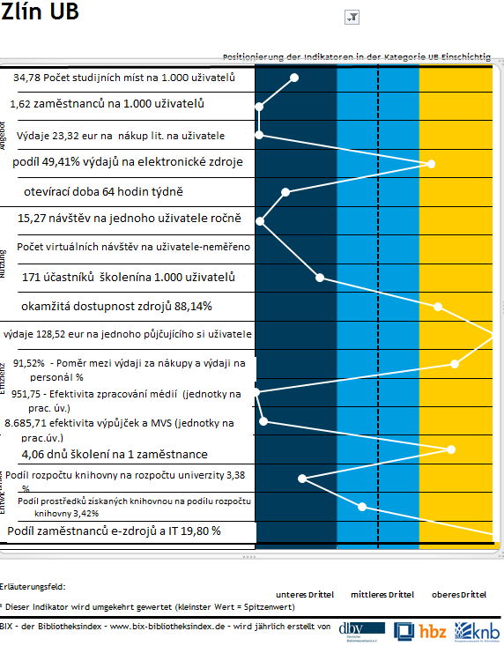

Slide 11
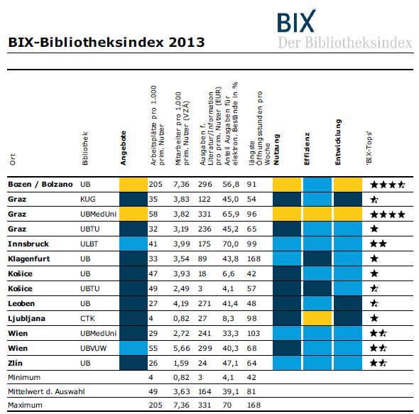

Slide 12
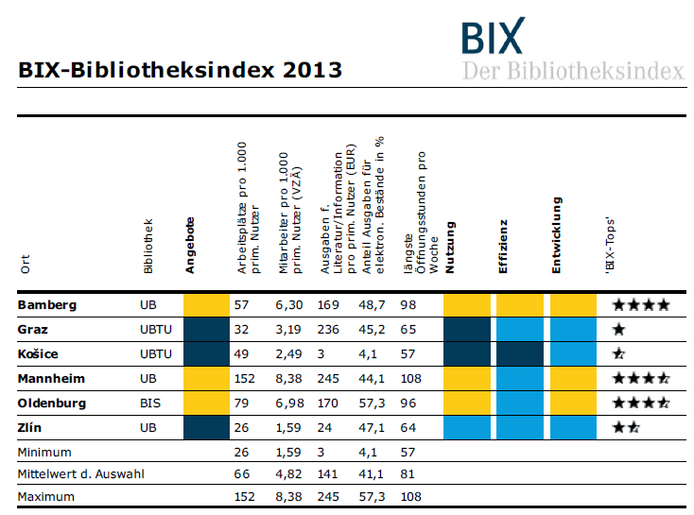

Slide 13
Interpretace výsledků
Nízké hodnoty počet zaměstnanců Výdaje na literaturu Týdenní provozní doba Rozpočet knihovny 2,7% (průměr činí 7,6%, maximum 20,9% Mannheim) | Střední hodnoty Vyvážený poměr výdajů za nákup zdrojů a výdaji za personál | Vysoké hodnoty Výdaje na elektronické zdroje Školení pro zaměstnance Personál v oblasti IT a e-zdrojů 3,4% podíl získaných prostředků knihovnou (průměr skupiny knihoven činí v tomto bodě 4%.)

Slide 14
Jakým způsobem lze optimalizovat stávající služby knihovny?
Je možné zefektivnit provoz knihovny?
Je třeba intenzivně obnovovat, specializovat a rozšiřovat fond knihovny?
Jak pracují v ostatních knihovnách?
Jaké k tomu mají podmínky?
Jsme lepší? V čem zaostáváme?)
Jaké argumenty a data předložme zřizovateli při sestavování nového rozpočtu?
Jsme ochotní zveřejňovat požadované údaje o naší knihovně?
Sledováním hodnot by mělo
docházet k vyhodnocování:
silných a slabých stránek knihovny
zjišťování úrovně poskytovaných služeb v kontextu ostatních knihoven
zjištění oblastí, ve kterých zaostáváme
plánování změn a budoucích aktivit

Slide 15
Co přináší zapojení do BIX:
Výhody:
- ověřená metodika a systém hodnocení
porovnávání na národní i mezinárodní úrovni
nejdostupnější metoda
Nevýhody:
- neobsahuje hodnocení spokojenosti uživatelů
- nemožnost ovlivnit sledované indikátory

Slide 16
Děkuji za pozornost.

Slide 17
Použité zdroje
BIX 2013 magazin [online]. [cit. 2013-09-20]. Dostupné z: http://www.b-i-t-online.de/pdf/BIX2013.pdf.
DĚDIČOVÁ, Petr. Benchmarking. Brno: VUT, 2013. 5 s. dosud nepublikováno.
DOHNÁLKOVÁ, Zdeňka. Benchmarking ve vysokoškolské knihovně. Duha [online]. 2010, č. 4. [cit. 2012-08-27]. Dostupné z: http://duha.mzk.cz/clanky/benchmarking-ve-vysokoskolske-knihovne#.UDshBeRRqko.
RICHTER, Vít. Co je Benchmarking. Čtenář [online]. 2009, 61,2. [cit. 2012-08-27]. Dostupné z: http://ctenar.svkkl.cz/clanky/2009-roc-61/02-2009/tema-benchmarking-knihoven-55-329.htm .
Roční výkaz o vysokoškolské knihovně 2012 [online]. [cit. 2013-09-20]. Dostupné z: http://dsia.uiv.cz/v21/for2112.pdf .
ŠIDLICHOVSKÁ, Zuzana. Modul 8: Benchmarking knihoven. Základy výzkumů v knihovnách [online]. Brno: PARTSIP ©2012. [cit. 2012-08-27]. Dostupné z: http://vyzkumy.knihovna.cz/ucebnice/proc-je-dulezite-delat-v-knihovnach-vyzkumy .

